Slide 1

论运输机器人的设计 策略 结构
小组人员:自动化196 郑超珑、自动化196 张新元、动画192 高一辰、动画192 夏佳钰、软工191 周一魏

Slide 2


目录
CONTENTS
01 设计
02 结构
03 策略

Slide 3
01
设计
On Artificial Intelligence

Slide 4
1.系统硬件设计
On Artificial Intelligence
运输对抗机器人的硬件系统由Arduino微控制器模
块、电源及降压模块、巡线模块、L298N电机驱动模
块、拨码开关等。根据比赛要求车体正投影不能超过出
发区的30cm×30cm的方框。系统硬件结构如图所示。

Slide 5
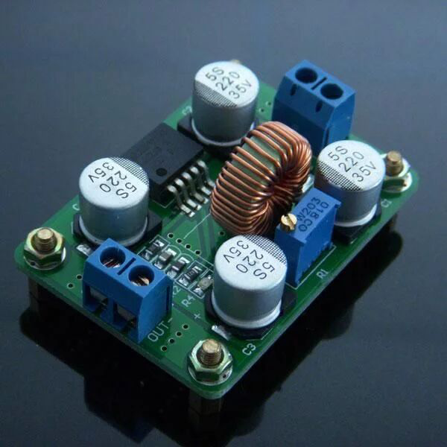
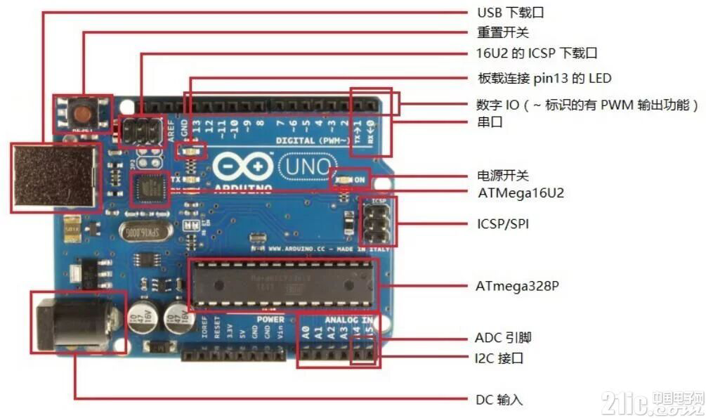
1.1 Arduino控制模块
1.2 电源及降压模块
处理器采用Arduino Mega2560 R3开发板。Arduino
Mega是一块以ATmega2560为核心的微控制器开发
板，本身具有54组数字I/O口input/output端（其中14组可做PWM输出），16组模拟比输入端，4组UART
（hardware serial ports），使用16MHz crystal oscillator。
Arduino Mega的供电系统有两种选择，USB直接供电或
外部供电，电源供电将会自动切换。
采用15V锂电池进行供电。根据电机驱动、Arduino
开发板、舵机、QTI传感器的供电需求，需要提供
12V、7V和5V三个档位的电压，12V电压、7V电压和
5V电压分别通过3个降压模块进行降压输出获得的。

Slide 6
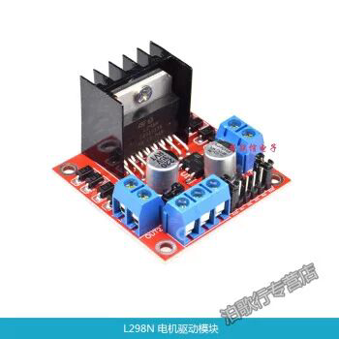
1.3 L298N电机驱动
小车车体的驱动采用伺服电机完成。利用脉冲宽度
调节波（Pulse Width Modulation，PWM）来控制输入
信号的极性，实现电机正反转，同时可以控制输出电压
的有效值大小，实现电机转动角度以及快慢的问题。
1.4 传感器模块
1块传感器模块可连接4路传感器，每路有正极端、
共地端、信号输出端和TTL指示LED。1路连接Arduino
开发板上的数字I/O口8；2路连接数字I/O口9；3路连接
数字I/O口10；4路连接数字I/O口11。再用1块传感器模
块单独连接第5个传感器，并与Arduino开发板上的数字
I/O口12相连。每路都有调节传感器灵敏度的电位器。

Slide 7
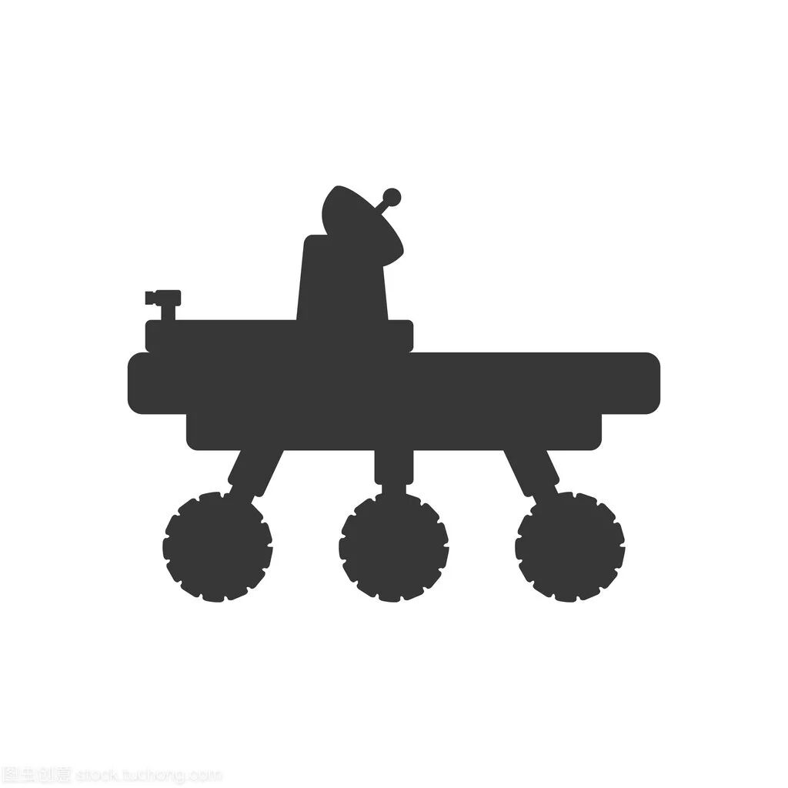
”
1.5 QTI巡线传感器
QTI巡线传感器是一种红外发射器/接收器，能够区
分低红外反射的黑暗表面和高红外反射率的光亮表面。
内嵌日光过滤器，防止日光干扰。采用5个QTI传感器，
分别连接至传感器模块的GVS引脚，通过检测信号来不
断调整小车的巡线运动。
”
”
1.6 其他模块
拨码开关模块采用直插式拨码开关，采用0/1的二
进制编码原理。该模块主要用于控制对抗赛过程中对抗
方案的选择。手抓模块用于放置双倍砖（出发时带在车
体上），在比赛过程中，通过设计合适的路径将双倍砖放
置到场地的圆盘上相应的区域。钩子模块用于获取圆盘中
间一个方砖。释放模块用于将固定在车上的障碍纸片放置
到场地中的某个位置以实现阻碍对方运输的模块。
”

Slide 8

2.软件设计
On Artificial Intelligence
整个系统的软件设计包括：主程序、巡线程序以及
各种对抗策略程序设计。主程序流程如图2所示。运输
对抗机器人开机后，根据拨码开关状态决定要执行哪一
套运输对抗的方案。

Slide 9
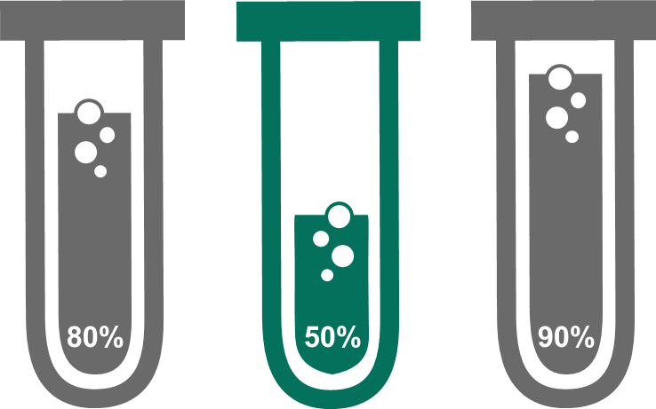
2.1 巡线程序设计
运输对抗机器人巡线程序流程如图所示。
一氧化碳浓度报警检测任务处理程序流程图

Slide 10
02
结构
On Artificial Intelligence

Slide 11





搬运机器人的机械设计—各部件设计
执行机构
驱动机构
执行机构由四部分组成
控制机构
机座设计
手部设计
腕部设计
臂部设计

Slide 12
1.手部既直接与工件接触的部分，
一般是回转型或平动型(多为回
转型，因其结构简单)。
2.手部多为两指(也有多指). ;根
据需要分为外抓式和内抓式两种;
也可以用负压式或真空式的空气
吸盘(主要用于可吸附的，光滑
表面的零件或薄板零件)和电磁，
吸盘。
3.传力机构形式较多，常用的有:
滑槽杠杆式、连杆杠杆式、斜楔
杠杆式、齿轮齿条式、丝杠螺母
式、弹簧式和重力式。本次设计
的手部选择夹持类回转型结构手
部。
手部设计

Slide 13
手部设计
ADD TITLE
传力机构形式较多，
常用的有:滑槽杠杆式、连杆杠
杆式、斜楔杠杆式、齿轮齿条式、丝杠螺母式、弹簧
式和重力式。举例设计的手部为夹持类回转型结构手
部，如图所示是搬运机器人手部执行部件结构简图

Slide 14
腕部设计
腕部是连接手部和臂部的部件，并可用来调节被抓物
体的方位，以扩大机械手14的动作范围， 并使机械
手变的更灵巧，适应性更强。手腕有独立的自由度。
有回转运动、上下摆动、左右摆动。一般腕部设有回
转运动再增加一个上”下摆动即可满足工作要求，有些
动作较为简单的专用机械手，为了简化结构，可以不
设腕部，而直接用臂部运动驱动手部搬运工件，

Slide 15
臂部设计
臂部运动的目的:把手
部送到空间运动范围内
任意一点。如果改变手
部的姿态(方位)，则
用腕部的自由度加以实
现。因此，一般来说臂
部具有三个自由度才能
满足基本要求，即手臂
的伸缩、左右旋转、升
降(或俯仰)运动。
从手臂部件是机械手的重要握持部件。它的作用是支撑腕部和
手部(包括工作或夹具)，并带动他们做空间运动。

Slide 16
机座设计
此次设计的搬运机器人的机身选用升降回转型机身结
构;
机座是机身机器人的基础部分，起支撑作用。机身由
臂部运动(升降、平移、回转和俯仰)机构及其相关
的导向装置、支撑件等组成。
并且，臂部的升降、回
转或俯仰等运动的驱动装置或传动件都安装在机身上。
臂部的运动越多，机身的结构和受力越复杂。
臂部和机身的配置型式采用立柱式单臂配置，其
驱动源来自回转液压缸

Slide 17

驱动机构
驱动机构是搬运机器人的重要组成部分。根据动力源
的不同，工业机械手的驱动机构大致可分为液压、
气动、电动和机械驱动等四类。
控制机构
考虑到机械手的通用性,同时使用点位控制,因此我们采用可编
程序控制器(PLC)对机械手进行控制。当机械手的动作流程改变
时,只需改变PLC程序即可实现,非常方便快捷。

Slide 18
03
策略
On Artificial Intelligence

Slide 19
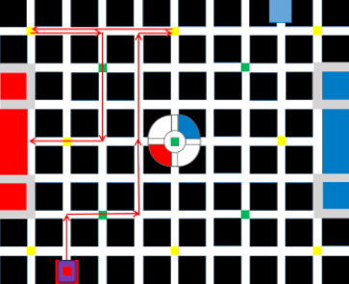
排名赛策略
排名赛单独路线，拿到三绿三黄加双倍共7个物
块，运行时间21s，得分为23×2=46，比赛路线示意图
如图所示。排名赛策略示意图
排名赛策略示意图

Slide 20
对抗赛策略
设计两套基本路线，在基本路线一基础上设计了两套
对抗策略，在基本路线二基础上设计了一套对抗策略；分
别针对对方领先和子母机情况设计了两套对抗策略。
基本路线一为抢到圆盘绿块，三绿加一黄加双倍，
路线如图5(a)所示；第一套策略以基本路线一为前提，
出发沿路线拿到两黄，总计为三绿三黄（完胜），得分
为23×2=46，路线如图5(b)所示；若在基本路线一上没
有抢到圆盘绿色，采取第二套策略，出发并沿路线到对
方HOME区，偷取里面的物块并运回本方HOME区，分
数以实际情况为准，路线如图5(c)所示。
(b) 第一套策略
(a)基本线路一
(c) 第二套策略

Slide 21
对抗赛策略
若考虑到对方车速度快，采取基本路线二，直接运行至对方HOME区前的十字路口，放置障碍纸片，当对
方车移动到纸片上，扰乱其巡线。之后到圆盘左侧放置
双倍块，若途经的物块和圆盘中间绿块还存在便得到其
分数，运回HOME区，路线如图6(a)所示。以基本路线
二为前提的第三套对抗策略如图6(b)所示，出发沿路线
拿到一绿两黄。
(a) 基本路线二
(b) 第三套策略示意图

Slide 22
THANK YOU

